Slide 1


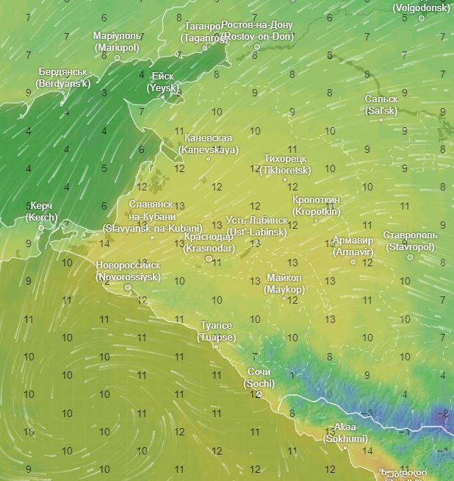

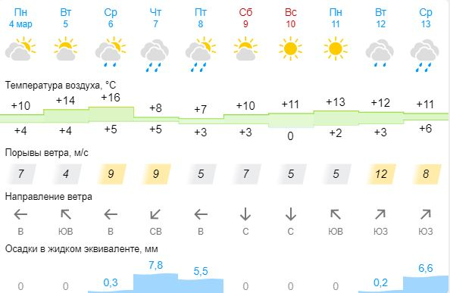
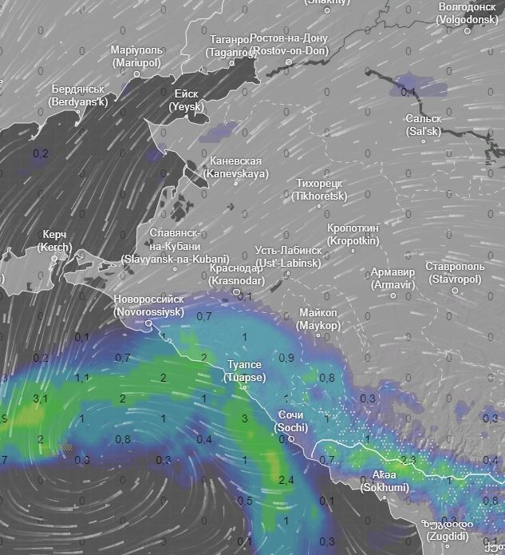
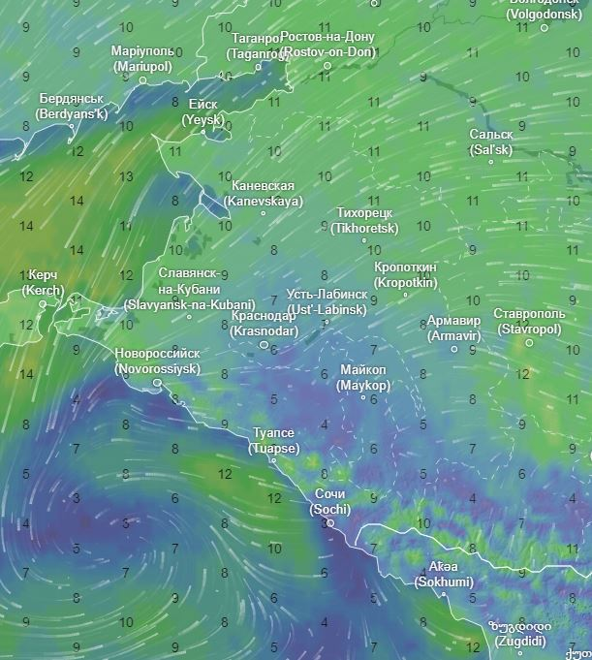
МЕТЕОРОЛОГИЧЕСКАЯ ОБСТАНОВКА
НА ТЕРРИТОРИИ КРАСНОДАРСКОГО КРАЯ
на 06.03.2024
Прогноз температуры
По Краснодарскому краю: облачно с прояснениями. Ночью без существенных осадков, днем местами осадки в виде дождя, в предгорных и горных районах в виде мокрого снега и снега, в отдельных районах сильные. Ветер восточной четверти 4-9 м/с, днем местами порывы до 15 м/с. Температура воздуха ночью 0…+5°, местами в восточной половине края +2…-3°; днем 8…13°, местами в южной половине края до 15°; в горах ночью +2…-3°, днем 4…9°.
На Черноморском побережье: переменная облачность. Ночью без существенных осадков, днем местами дождь, гроза. Ветер восточной четверти 6-11 м/с, местами порывы ночью 12-14 м/с, днем 15-18 м/с. Температура воздуха ночью 3…8°, днем 10…15°.
По г. Краснодару: облачно с прояснениями. Ночью без существенных осадков, днем временами дождь. Ветер восточной четверти 4-9 м/с, днем порывы до 12 м/с. Температура воздуха ночью 2…4°, днем 12…14°.
Щербиновский
Ейский
Кущевский
Староминский
Азовское море
Ленинградский
Крыловский
Прогнозируемая метеообстановка
Каневский
Павловский
Новопокровский
Белоглинский
Прогноз выпадения осадков
Брюховецкий
Тихорецкий
Приморско-Ахтарский
Калининский
Выселковский
Тимашевский
Кавказский
Славянский
Кореновский
Тбилисский
Славянский
Темрюкский
Красноармейский
Динской
Усть-Лабинский
Гулькевичский
г. Краснодар
Курганинский
Новокубанский
г. Анапа
Крымский
г. Армавир
г. Новороссийск
Абинский
Белореченский
Успенский
Северский
г. Горячий Ключ
Прогноз порывов ветра
г. Геленджик
Лабинский
Апшеронский
Отрадненский
Чёрное море
Туапсинский
Мостовский
Условные обозначения
Муниципальные образования, в которых прогнозируется усиление ветра
до 6-12 м/с
Черное море
Существует вероятность возникновения происшествий, связанных с:
порывами линий связи и электропередачи, повалом деревьев;
обрушением слабо закрепленных конструкций, повреждением кровли зданий;
нарушением работы систем жизнеобеспечения населения;
нарушением в работе всех видов транспорта;
затруднением движения и образованием заторов на автодорогах федерального и регионального значения, увеличением ДТП.
Северский
Муниципальные образования, в которых прогнозируется усиление ветра
до 13-18 м/с
КАРАЧАЕВО-ЧЕРКЕССКАЯ
РЕСПУБЛИКА
Северский
Муниципальные образования, в которых прогнозируется усиление ветра
до 19-30 м/с
Северский

Slide 2
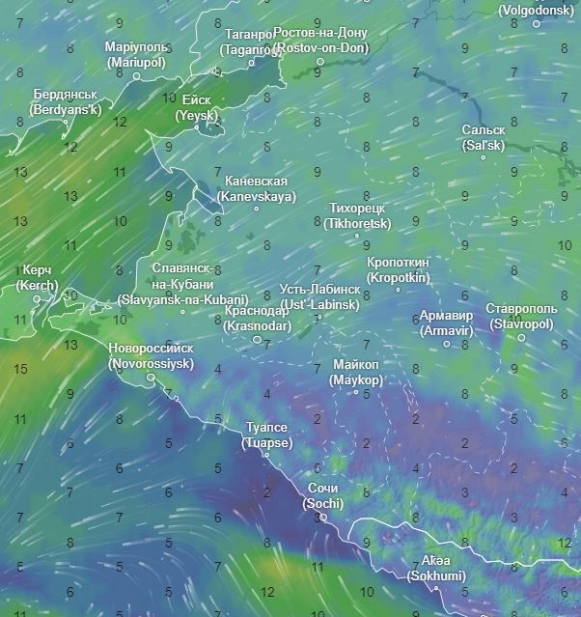
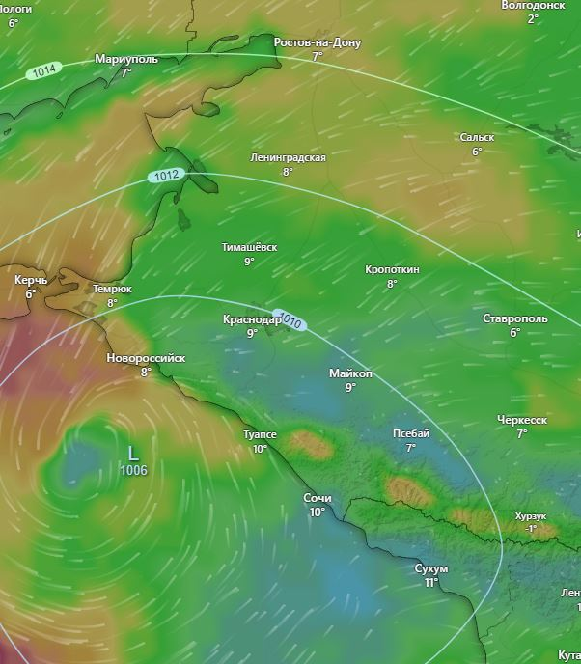
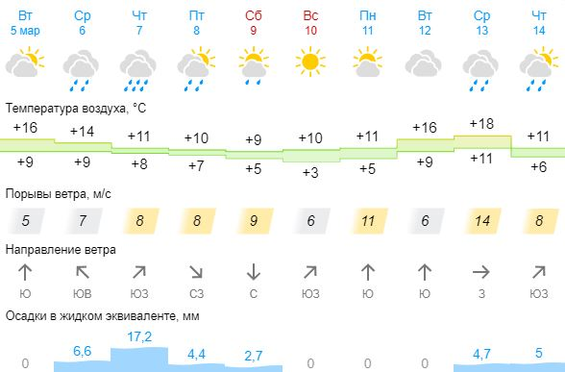
ИНФОРМАЦИОННЫЕ МАТЕРИАЛЫ ПО ПОРЫВАМ ВЕТРА
НА ТЕРРИТОРИИ КРАСНОДАРСКОГО КРАЯ
(с использованием информационных ресурсов Ventusky, Windy)
Прогноз порывов ветра, м/с
на 10.00 06.03.2024
Прогноз порывов ветра, м/с
на 18.00 06.03.2024
Ейский район
6℃
0
12
76%
2052/824
Ленинградский район
31306/140838
11℃
0
10
87%
579/407
26246/63415
Приморско-Ахтарский муниципальный округ
Выселковский район
10℃
3
10
84%
12
1
8
64%
При наихудшем сценарии в зону отключения попадают:
15562/156
1776/494
Темрюкский район
14896/58334
23573/60237
44 муниципальных образований
1740 населенных пунктов
1 215 462 дома,
5 620 688 чел.;
6 153 СЗО;
1 165 автомобильных мостов.
13℃
1
10
59%
1967/619
ГО Краснодар
43427/120552
7℃
0
9
58%
ГО Новороссийск
342780/1272
12℃
3
11
58%
22387/151149
793/534
Условные обозначения
47931/246266
Туапсинский муниципальный округ
Мостовский район
50%
- износ электроэнергетических систем
321/20
- протяженность ЛЭП/ТП (шт.)
13℃
4
7
83%
12℃
0
6
56%
19/330
- кол-во домов /населения
МО Туапсинский район
726/360
1138/492
-6℃
- дневная температура воздуха
35496/125876
24752/71595
-6℃
- ночная температура воздуха
0
- количество осадков, мм
ГО Сочи
17
- порывы ветра, м/с
13℃
1
6
77%
- скорость ветра в диапазоне 0–7 м/с
984/1336
- скорость ветра в диапазоне 8–12 м/с
50362/497806
- скорость ветра в диапазоне 13–17 м/с
- скорость ветра в диапазоне 18-25 м/с
- скорость ветра свыше 25 м/с

Slide 3
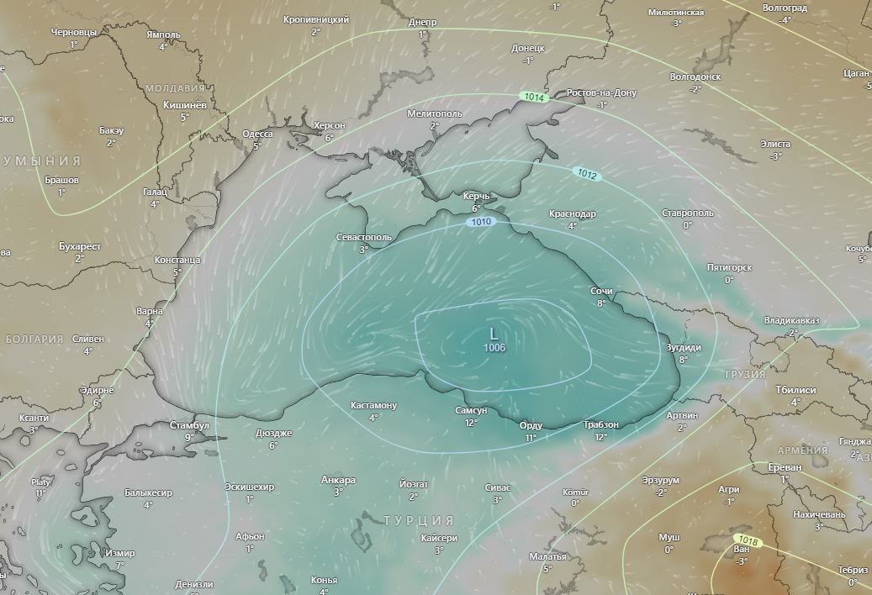
ИНФОРМАЦИОННЫЕ МАТЕРИАЛЫ ПО МЕТЕООБСТАНОВКЕ
НА ТЕРРИТОРИИ КРАСНОДАРСКОГО КРАЯ
(использовались данные, представленные в информационном ресурсе погоды Windy)
Область высокого давления L
Ростов-на-Дону
Краснодар
Черное море
Сочи
Область низкого давления L
Область высокого давления L

Slide 4


ПРОВЕДЕНИЕ РАСЧЕТОВ ДЛЯ ОРГАНИЗАЦИИ НОРМАЛЬНЫХ УСЛОВИЙ
ЖИЗНЕДЕЯТЕЛЬНОСТИ НАСЕЛЕНИЯ
(с использованием программно-расчетных комплексов)
В результате сильного ветра с порывами прогнозируется возникновение чрезвычайных ситуаций (происшествий), связанных с нарушением условий жизнедеятельности населения, повреждением (обрывом) ЛЭП и линий связи, нарушениями в системе ЖКХ.
РАСЧЕТ
потребности питьевой воды
Норма водообеспечения человека в сутки при малой физической активности (с энергозатратами до 5,0-105 Дж/ч (120 ккал/ч)) для различных видов водопотребления и режимов водообеспечения:
$$q=\left(NAn1+nAn^{2}+5.5Nδ\right)∗1,6$$
Вывод: для организации трехразового подвоза воды (одна автоцистерна будет подвозить воду 3 раза в день по 4 000 л) необходимо привлечь 7 автоцистерн водоизмещением 4 000 л для обеспечения питьевой водой и 14 автоцистерн для обеспечения водой для приготовления пищи и умывания.

Slide 5

РЕКОМЕНДАЦИИ ПО ПРОВЕДЕНИЮ ПРЕВЕНТИВНЫХ МЕРОПРИЯТИЙ
ПО СИЛЬНОМУ ВЕТРУ НА ТЕРРИТОРИИ КРАСНОДАРСКОГО КРАЯ
Комплекс превентивных мероприятий
1. Довести прогноз до глав городских и сельских поселений, руководителей туристических групп, руководителей санаторно-курортных комплексов, руководителей баз и зон отдыха, руководителей предприятий, организаций, аварийно-спасательных формирований;
2. Провести, при необходимости (в соответствии с прогнозной информацией), заседания комиссии
по предупреждению и ликвидации чрезвычайных ситуаций и обеспечению пожарной безопасности по вопросам предупреждения возможных чрезвычайных ситуаций (происшествий), обусловленных неблагоприятным прогнозом,
с введением режима повышенной готовности.
3. Поддерживать в постоянной готовности системы оповещения населения, при необходимости провести оповещение населения о возможном возникновении ЧС и происшествий;
4. Проверить готовность специальной техники, аварийно-спасательных и аварийно-восстановительных бригад муниципального звена территориальной подсистемы РСЧС в случае реагирования на возможные чрезвычайные ситуации (происшествия);
5. Поддерживать на необходимом уровне запасы материальных и финансовых ресурсов для ликвидации чрезвычайных ситуаций;
6. Усилить контроль за регистрацией групп туристов, направляющихся в горные районы, и обеспечить
их достоверной информацией о метеоусловиях на маршрутах;
7. Организовать подготовительные работы по проведению эвакуации людей и материальных ценностей,
при необходимости провести заблаговременную эвакуацию;
8. Другие мероприятия с учетом особенностей территории, прогнозной информации и складывающейся оперативной обстановки.

